Slide 1
オペレーティングシステム
#1 序論

Slide 2
OSの授業がなぜ難しく感じるか？
皆さんは今まで正解を覚える形でしか勉強をしていない
オペレーティング“システム”は、いろいろな正解の組み合わせがあるので、なにが正解ということはない
全てのシステム形態には、良いところと、悪いところが存在する
  例えば性能はいいけど、高価だとか
従って、物事の本質を正しく理解する必要がある
さらに、始めて聞く言葉が頻出する
  従って、予習、復習は必須。言葉を覚えるのは理解の最初の一歩
  決して言葉を覚えるのが目的ではない

Slide 3
数値の重要性
計算機の基本周期（クロック）は？
  1単位の処理時間10⁻⁹秒(1ns）、クロックだと10⁹回（1GHｚ）
主記憶へのアクセス遅延は？
  10⁻⁷秒(100ns)
2次記憶（ハードディスク）へのアクセス遅延は？
  10⁻²秒(5ms～10ms)
人間のキーボード入力速度は？
  早くても10⁻¹秒
この桁の違いを、頭に入れること。もしピンとこないのなら、
円を付けて考えればいい
10⁹円＝10億円、 10¹円＝10円

Slide 4
重要な単位
G（ギガ）
  10の9乗 ＝10億
M（メガ）
  10の6乗 ＝100万
Ｋ(キロ）
  10の3乗 ＝1000
ｎ（ナノ）
μ（マイクロ）
ｍ（ミリ）
それぞれ1000倍違う。実社会で1000倍違う状況を想像すること

Slide 5
1.1
OSの役割

Slide 6
知っているOSを挙げてみよう
Windows系
Mac系
他には？

Slide 7

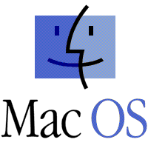


知っているOSを挙げてみよう
Windows系
  Windows10 …
MacOS系
  MacOS X…
UNIX系
  Solaris, AIX … 昔はたくさんの派生あり
似非UNIX系
  Linux, FreeBSD, OpenBSD, NetBSD, …
他には？

Slide 8
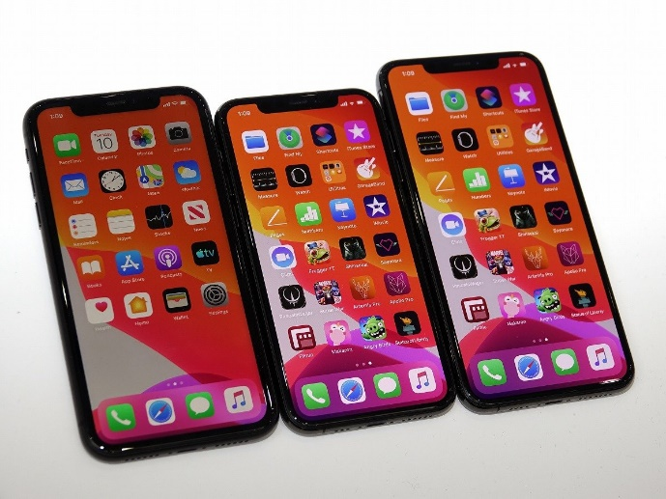
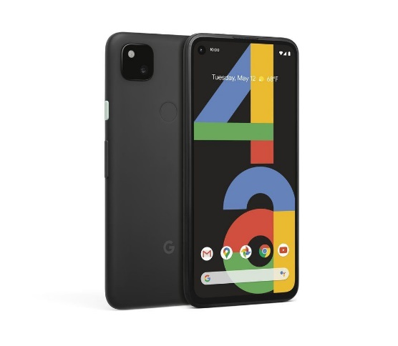

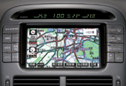
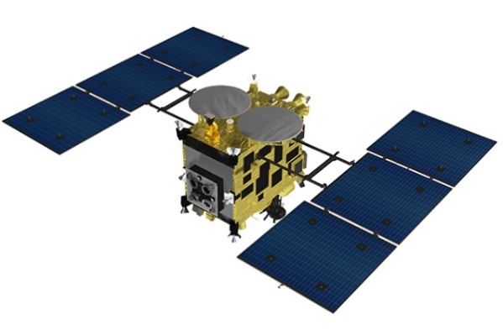
知っているOSを挙げてみよう
パソコン・ワークステーションだけじゃない
IOS, Android
  スマートフォン
TRON(The Realtime Operating system Nucleus)系
  自動車，ナビ，炊飯器，…
ほかにも
  はやぶさ1，はやぶさ2
    データ処理用 μITRON
    姿勢軌道制御 VxWorks

Slide 9
OSを必要とするもの
OSを必要とするのは
  電子機器（大小を問わず）
これら電子機器の特徴
  入力デバイスがある
    キーボード，タッチパネル，ボタン，テンキー
  出力デバイス（表示系）がある
    ディスプレイ，コンソール
  記憶領域がある
    ハードディスク，シリコンメモリ
つまり「様々なハードウェアで構成されている」

Slide 10
OSの機能とそれが提供するもの
機能
  ハードウェアの抽象化
  ハードウェアの資源管理
  仕事のスケジューリング
提供するもの
  ハードウェアへの
  アクセスの容易性
  ハードウェア資源の確保に対する確認の容易性
  ハードウェアの利用効率
  の向上
「ハードウェアに密接に関係」

Slide 11
OSの役割と恩恵
1. 抽象化によるアクセス容易性
2. 資源管理による確認容易性
3. スケジューリングによる効率

Slide 12
OSの役割と恩恵
1. 抽象化によるアクセス容易性
2. 資源管理による確認容易性
3. スケジューリングによる効率

Slide 13
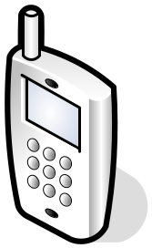

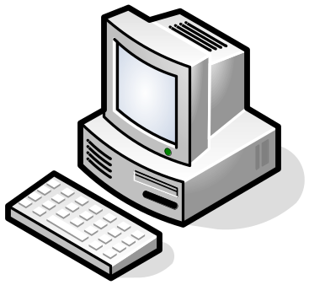



1. 抽象化によるアクセス容易性
例）ディスプレイに文字列を表示
  入力された2つの数字の加算結果を表示
C言語では...
  画面の大きさ、入力デバイスの違いなどを考慮せずに
  プログラムを書ける
#include <stdio.h>
void main(){
int i, j;
scanf("%d %d", &i, &j);
printf("%d\n", i+j);
}

Slide 14
1. 抽象化によるアクセス容易性
もしOSがなかったら...
  マウスのフォーカスが入力したいプログラムに
  当たっているか？
  キーボードの種類別に、1文字を読み込むように指示
  入力の終了を検知（改行キー、決定キーなど）
  画面制御装置に表示指令
    ディスプレイの大きさは？
    表示するべき位置（座標）は？
OSがこれらを自動的に処理してくれている

Slide 15
1. 抽象化によるアクセス容易性
つまり、OSが
  携帯電話の画面や、パソコンのディスプレイなどは
  「表示装置（UNIXではstdout)」というものに
  携帯電話のテンキーや、パソコンのキーボードは
  「入力装置(UNIXではstdin)」というものに
  「抽象化」してくれることで、
  私たち（主にプログラマ）は個々の機器に対する
  深い専門知識がなくてもプログラムを書くことが
  できる（アクセスが容易になっている）
同様に扱える

Slide 16
OSの役割と恩恵
1. 抽象化によるアクセス容易性
2. 資源管理による確認容易性
3. スケジューリングによる効率

Slide 17
2. 資源管理による確認容易性
一般に、機器上では複数プログラムが同時に実行
（マルチタスク）
例）携帯電話で予定表を見ながらメール書き
  予定管理プログラム（カレンダー）
  メール
  画面の片隅には時刻表示（時計）
  電波状況の表示
  着信待ち
  メール着信チェック
  etc, etc, etc....
  我々が考える以上のプログラムが動いている!

Slide 18
2. 資源管理による確認容易性
携帯電話のメールプログラムを作ることを
想像してみよう
  携帯電話にはCPUが1つしかない
  記憶領域（メモリ）にも限りがある
  つまり「ハードウェア資源は有限」
何かの処理のたびに空きをチェックしていては
大変！
  CPUを使いたいが、CPUは空いているか？
  （他の同時実行プログラムが使っていないか）
  メモリを使いたいが、メモリに空きはあるか？
  （他の同時実行プログラムが使い切っていないか）
現在のスマホには複数CPU（コア）が搭載されているが、ここでは話を
単純にするために1CPUとする。

Slide 19
2. 資源管理による確認容易性
そこでOSは、
  CPUが無限個あるように
  メモリの大きさが無限大であるように
  見せかけてくれる。このことで、
  プログラム側はハードウェア資源を利用できるかどうかのチェックをしなくてよい（確認容易性）
  常に「利用できる」と仮定して動作すればよい
  実際、複数プログラムが同時に資源を使おうとした
  場合には、OSがそれらを調停してくれる（資源管理）

Slide 20
OSの役割と恩恵
1. 抽象化によるアクセス容易性
2. 資源管理による確認容易性
3. スケジューリングによる効率

Slide 21
3. スケジューリングによる効率
2. 資源管理によって
  ハードウェアリソースを無限に見せる
  でも実際は有限
  複数プログラムが同時に使おうとするとき、
  調停が必要
スケジューリング
  プログラムに対する、リソースの割り当ての仕方

Slide 22
3. スケジューリングによる効率
スケジューリングが実行効率に影響
例）3つの窓口で30人のお客を処理
  窓口それぞれに列を作って並ぶと...
    たまたま遅い客の後ろに並んだ人は損をする
    全体としても、30人を処理し終わる時間が遅くなる
    スケジューリングが悪い
  1列に並んで順に空いた窓口を使うほうがよい
機器が処理する仕事のスケジューリングは、
もう少し複雑

Slide 23
ここからは
  2. ハードウェアリソースの仮想化
  3. スケジューリング
  について少し詳しく

Slide 24
1.2
ハードウェアリソースの仮想化
と
スケジューリング

Slide 25
リソースの仮想化
多重化
  有限のリソース（資源）を、
  仮想的に実際より多く見せること
  たくさんのプログラムで使えるようにする
空間分割による多重化
時分割による多重化

Slide 26
空間分割
ハードウェアリソースを複数領域に区切る
  あるプログラムにメモリの特定番地から特定番地
  までしか使わせない
  これによって競合を防げる
プログラムBが
使用
メモリ
空間：つまり場所ごとに
誰が使用するかを決める
プログラムAが
使用

Slide 27
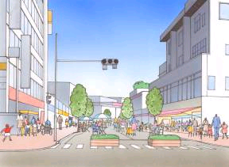
時間分割
複数プログラムが交互に使う
  CPUなど空間分割は不可能
例）歩行者天国
  特定の曜日は歩行者専用道路として歩行者が使う
  それ以外の曜日は自動車道として自動車が使う
切り替えオーバヘッド
  使用者が切り替わるときに無駄（オーバヘッド）発生
    道の中にいる自動車・歩行者を一旦追い出したり
    通行止めの標識を立てたり・撤去したり

Slide 28
時間分割
電子機器では、もっと短い時間で切り替え
  数十ms
短い時間で切り替えるということは...
  頻繁に切り替え（切り替え回数増加）
  つまりオーバヘッドも増加
  いかに効率よい順番でリソースを割り振るかが重要

Slide 29
1.3
プログラムの処理形態

Slide 30
処理形態
  すなわちスケジューリングについて...

Slide 31
...の前に、単位の説明
ジョブ
  ユーザがシステムに対して依頼する仕事の単位
プロセス
  システムが処理する仕事の単位
  システムはジョブをプロセスに分割して処理
  リソースはプロセス単位で割り当てられる

Slide 32
プログラムの処理形態
バッチ処理
  必要な情報を前もって決定
  実行してほしいジョブを一括依頼
対話（インタラクティブ）処理
  そのつど、プログラムに対して入力を行う

Slide 33
バッチ処理
ジョブを一括して依頼
  ユーザは、必要なリソース、実行したいプログラム、
  処理に使うデータの全てをあらかじめ決定
  それをJCL (Job Control Language) によって
  記述し、コンピュータに投入
  各ジョブは、実行中は全てのリソースを占有する
//JOB1 JOB (12345), CLASS=X
//STEP1 EXEC PGM=TEST
//DDIN DD DISP=SHR, DSN=INPUT1
//DDOUT DD DISP=(NEW, CATLG), DNS=OUTPUT(+1),
// UNIT=SYSDA, SPACE=(CYL,(15,15),RLSE),DCB+*.DDIN
:

Slide 34
バッチ処理
一定期間ごとに大量のデータを集めて
処理するような場合に便利
  例）売り上げデータ・受注データの集計
待ち行列
Job
Job
Job
リソース
（CPU, メモリなど）

Slide 35
バッチ処理
利点
  スケジューリングが単純
    前もって、プログラムが必要とするリソースがわかる
    複数のジョブのスケジューリングが比較的楽
    例）必要リソースの少ないジョブを優先的に実行すると
    全ジョブの平均待ち時間（ターンアラウンドタイム）
    が短くなる
    ジョブの切り替えも少なくてすむため、無駄が少ない
欠点
  前もって全てを決めないとジョブが投入できない

Slide 36
対話（インタラクティブ）処理
必要に応じて人間が入力し、それを処理する
  人間の反応速度は 10⁻¹秒 程度
  計算機は 10⁻⁹秒 オーダで命令を処理
  人間の入力を待っている時間はすごく無駄
  特に昔、計算機が非常に高価だった時代はなおさら
  一定時間に処理できる仕事量（スループット）が低下＝もったいない
タイムシェアリングシステム（TSS）
  使っていないCPU時間を他に割り当てよう!

Slide 37
タイムシェアリングシステム
非常に短いCPU時間を複数プロセスに順に割当
  割り当てられる単位時間（クオンタム）は数十ms
  割当が一周したらまた最初から
プロセスから見ると...
  細切れのCPU使用権（時間）が、
  短い間隔を置きながら与えられる
  プロセスは入力待ちなどの遊びも多いので、
  この「短い間隔」はユーザからは見えにくく、
  さもCPUを占有して使っているように見える

Slide 38
タイムシェアリングシステム
利点
  自分のほかに大きなプロセスがあっても、
  そのプロセスが終わるまで長い間待たされたりしない
  （↑バッチ処理ではありうる）
  ユーザから見ても、対話的に入力してからその反応が
  返ってくるまでの時間（レスポンスタイム）が
  短くなる

Slide 39


バッチ処理と対話処理
バッチ処理
対話処理
スパコン
メインフレーム
パソコン
・ほとんどが対話処理
・レスポンスタイム最優先
・銀行の勘定系、企業の基幹
・バッチとTSSが共存
・レスポンスタイム重視で、対話処理を優先
・計算速度 最優先
・１つのジョブ自体も大きい
・オーバヘッドが少ないバッチ処理

Slide 40
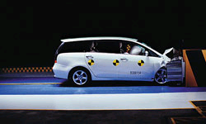
その他の処理：リアルタイム処理
ある決められた時間に必ず処理を終わらせる
  例）自動車の安全装置
  「他のプロセスにリソースが使われて
  いたので間に合いませんでした」
  では済まない！
  クオンタムの短いTSSでも間に合わない可能性
どうやったら実現できるか ＝ 非常に複雑
  同時実行プロセス数に制限
  記憶領域の使用制限
  etc, etc...
  しかも処理速度を落としてはいけない

Slide 41
その他の処理：分散処理
複数のコンピュータで処理
  ネットワークの高速化により実現
  みんなでやれば速くできる!（ように思える）
    実際はそんなに単純ではない（あとで説明）
例）広い意味での分散処理
  Webページ閲覧
    ページ送信側（サーバ）と受信側（クライアント）で
    協調処理（クライアントサーバモデル）
  ファイル共有
    NFS (Network File System),SMB(Server Message Block)

Slide 42
分散処理の形態：分散OS
分散OS
  ネットワークでつながった複数のコンピュータ上で
  1つのOSを動かす
  自動的に空いているCPUでプロセス実行
  問題点：
    互換性がない（いままでのプログラムがそのまま動かない）
    OS自体を分散させることによる性能低下
    etc, etc...

Slide 43
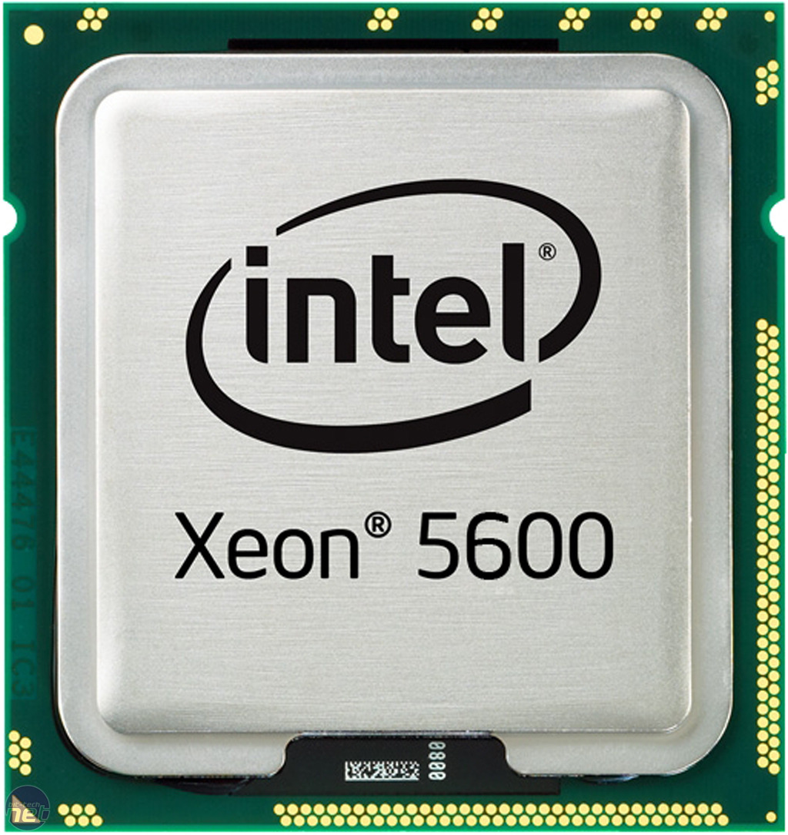
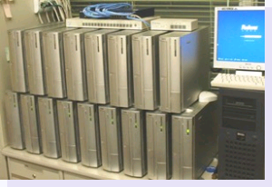
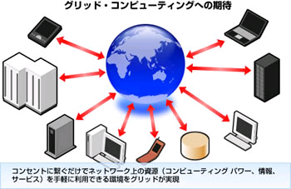
分散処理の形態：
並列・分散コンピューティング
並列・分散コンピューティング
  OSではなくアプリケーションを分散
並列コンピューティング
  1つの計算機に複数のCPU
  1つのCPUに複数のコア（演算ユニット）
クラスタコンピューティング
  高速LANで複数の計算機をつないで
  処理
グリッドコンピューティング
  広域インターネットにつながった
  計算機を多数使って処理

Slide 44
考えてみましょう
並列・分散コンピューティングの各形態の
利点・欠点は何か？
  どういう仕事に向いて、どういう仕事に向かないか
  例）人間の場合、二人以上でレポートを作成する
  時はどうか？
並列コンピューティング
クラスタコンピューティング
グリッドコンピューティング
ポイントは
・距離
・人数
・連絡頻度

Slide 45
並列・分散コンピューティング
並列コンピューティング
  数値計算
  力学シミュレーション
クラスタコンピューティング
  画像処理
  数値計算
グリッドコンピューティング
  SETI@home
    地球外電波信号の解析
  ゲノム解析

Slide 46
分散処理で知っておく値 by Jeff Dean
L1キャッシュ参照
分岐予測ミス
L2キャッシュ参照
メモリ参照
1KBをZIP圧縮
1Gbpsで2KBを送る
メモリから1MB連続で読む
同一データセンター内のマシンと通信位置往復
HDDシーク
HDDから1MB読み出し
カリフォルニアとオランダ間で通信1往復
0.5 ns
5 ns
7 ns
100 ns
3,000 ns
20,000 ns
250,000 ns
500,000 ns
10,000,000 ns
20,000,000 ns
150,000,000 ns
71429倍遅い！！
分散システム化すると基本的に遅くなる。その原因のほとんどはネットワーク遅延。分散化して速くなるのはむしろ例外的と思った方がいい。
頼むから、安易な考えで分散ミドルウエアを使用することは止めて欲しい。

Slide 47
今日のまとめ (1/2)
OSの目的
  1. リソース抽象化によるアクセス容易性
  2. 資源（リソース）管理による確認容易性
  3. スケジューリングによる実行効率向上
単位
  ジョブ
    ユーザから見た仕事単位
  プロセス
    リソースが配分される仕事単位

Slide 48
今日のまとめ (2/2)
プログラムの処理形態
  バッチ処理
  対話（インタラクティブ）処理
  ほかにも...
    リアルタイム処理
    並列・分散処理
効率の指標
  実行を依頼してから結果が返るまでの時間
    レスポンスタイム（対話処理）
    ターンアラウンドタイム（バッチ処理）
  一定時間に処理される仕事量：スループット

